Slide 1
生命活动的物质基础

Slide 2
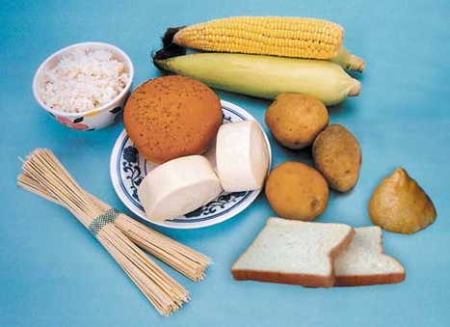
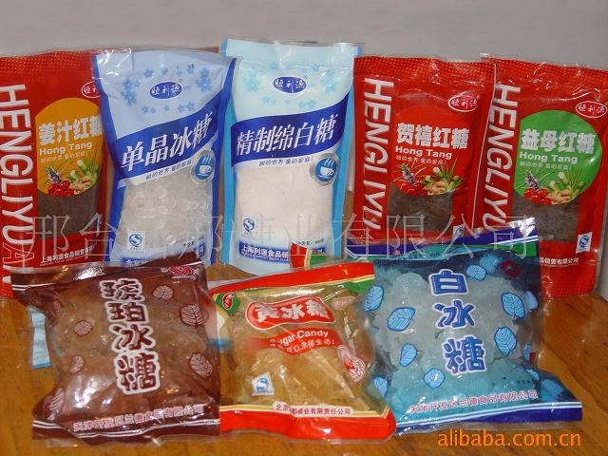
糖类物质是否都有甜味？
有甜味的不一定是糖。如
没有甜味的也可能是糖。如
甘油
淀粉、纤维素

Slide 3
糖 类
一、糖类的定义、组成、分类
1、糖类：由C、H、O三种元素组成的一类有机化合物，其分子组成通常可以表示为C_{n}(H₂O)_{m}，所以糖类最早被称为碳水化合物。
符合C_{n}(H₂O)_{m}的不一定是糖类化合物。如：
不符合此通式的可能也是糖类化合物。如：
CH₂O 、C₂H₄O₂
C₆H₁₂O₅ 鼠李糖
不科学的

Slide 4
2、糖类是指多羟基醛或多羟基酮以及能水解生成它们的物质。
3、糖类的分类

Slide 5
丙糖
丁糖
戊糖 ……
按分子中所含碳原子数不同
单糖
按与羰基相连的原子不同
醛糖（葡萄糖）
酮糖 （果糖）
水解
糖类
蔗糖
麦芽糖
乳糖
纤维二糖
低聚糖
水解
淀粉
多糖
纤维素

Slide 6
二、重要的单糖
单糖是不能水解的糖，一般为多羟基醛或多羟基酮，如葡萄糖、果糖等
(一)葡萄糖
1、分子结构

Slide 7

下列实验事实能帮助我们推断葡萄糖分子结构。
请填写下表，并与同学交流讨论
活动与探究
实验事实
结论
1
1.80 g葡萄糖完全燃烧,只得到2.64g二氧化碳和1.08 g水
实验式：CH₂O
2
葡萄糖的相对分子质量为180
分子式:C₆H₁₂O₆
3
葡萄糖可以发生银镜反应
分子中含一个醛基
4
葡萄糖可以被还原为直链己六醇
6个碳排成直链
在一定条件下,1.80 g葡萄糖与乙酸完全酯化,生成的酯的质量为3.90 g
每个分子中含
5个 -OH
5
关于葡萄糖分子结构的结论：
该有机物（C₆H₁₂O₆）,一个分子中含一个-CHO，5个-OH, 6个碳排成直链

Slide 8
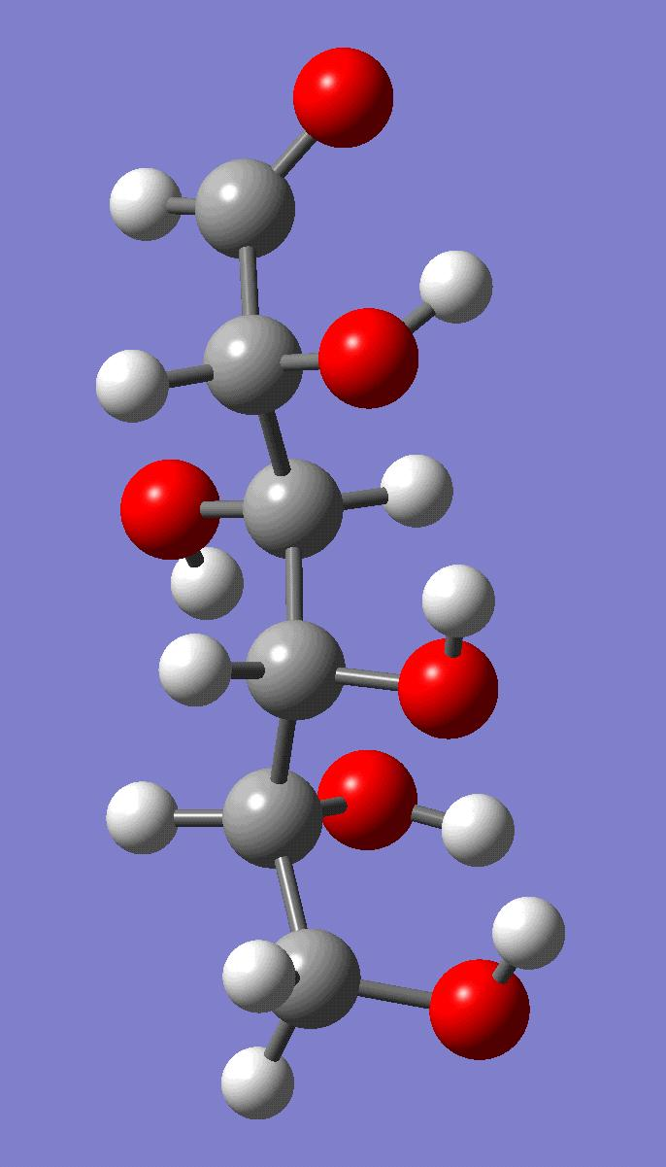
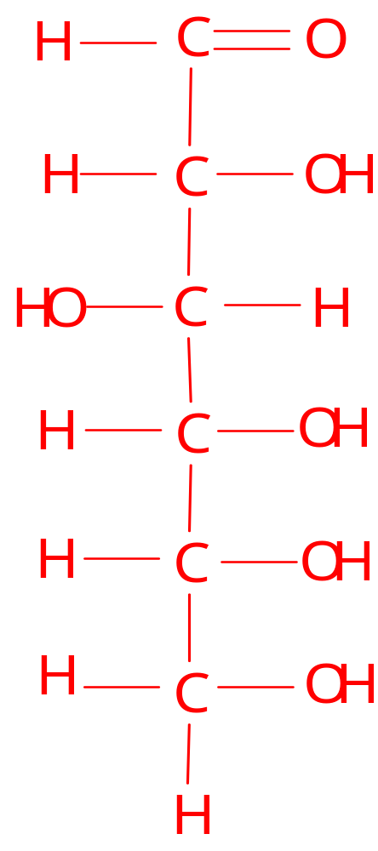
葡萄糖的分子结构

Slide 9

分子式：
最简式：
结构简式：
所含官能团：
C6H12O6
CH₂O
葡萄糖
CH2OH(CHOH )4CHO
醛基、醇羟基
醛基的性质
化学性质
醇羟基的性质
用途

Slide 10
2、葡萄糖的性质
葡萄糖是种白色晶体，有甜味，易溶于水。
(1)体内氧化：
C₆H₁₂O₆（s) + 6O₂(g) 6CO₂(g) + 6H₂O(l)
H = -2804kJ/mol
(2)具有醛基的性质
镀银工业
①氧化反应：(被溴水、酸性高锰酸钾溶液等）
a、被银氨溶液氧化：
水浴加热
CH₂OH(CHOH)₄CHO+2 Ag(NH₃)₂OH
2Ag +CH₂OH(CHOH)₄COONH₄+3NH₃ +H₂O

Slide 11
b、和新制Cu(OH)₂反应：
新制Cu(OH)₂中加入葡萄糖溶液没加热前呈绛蓝色
多羟基有机物的特性：与新制Cu(OH)₂显绛蓝色
加热后有砖红色的沉淀生成
糖尿病检测
CH₂OH(CHOH)₄CHO+2Cu(OH)₂ +NaOH
CH₂OH(CHOH)₄COONa+Cu₂O +3H₂O
②还原反应：
催化剂
CH₂OH(CHOH)₄CHO + H₂
CH₂OH(CHOH)₄CH₂OH

Slide 12
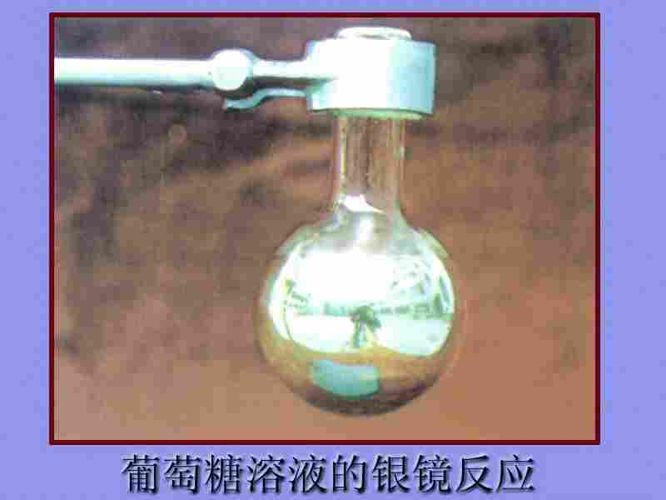
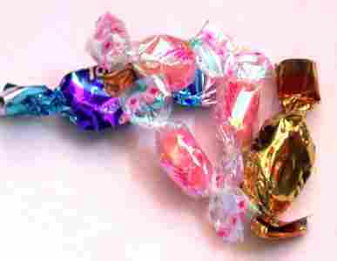
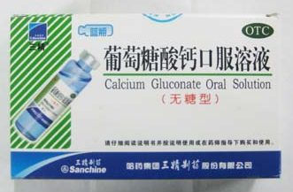

（2）具有醇羟基的性质
和乙酸的酯化反应：
3、用途：
1.
营养物质
2.
镀银工业
葡萄糖生物发酵产生乙醇：
C₆H₁₂O₆ → 2C₂H₅OH+2CO₂↑
酒化酶
氧化
CH₃COOH
4.
制酒
工业
3.
制药工业

Slide 13
4、制法：
(C₆H₁₀O₅)_{n}+ nH₂O nC₆H₁₂O₆
通常用淀粉催化水解法制取葡萄糖
催化剂
淀粉
葡萄糖

Slide 14



【走近生活】
无氧呼吸
长时间坐着写字会感到腰、肩酸痛。很久没有运动，偶尔去登山，第二天必定小腿酸胀得厉害。你能解释产生这些现象的原因吗？
酶
C₆H₁₂O₆
CH₃CHCOOH
2
OH
乳酸是疲劳物质之一，是在肌体运动过程中发生无氧呼吸产生的废弃物。乳酸堆积在肌肉中，会挤压肌肉中的血管，造成血液循环不良。
因此，为了避免乳酸堆积,最好经常活动身体,促进陈旧的血液和含有充分营养和氧气的新鲜血液的交换。

Slide 15
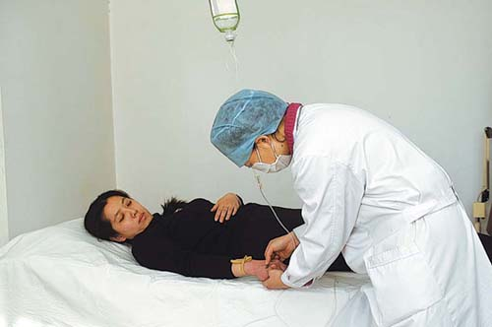
有氧呼吸
【走近生活】
当病人因为生病无法进食时，常常注射葡萄糖溶液起什么作用？
糖是人类能量的主要来源。食用含糖食物后，血液中的葡萄糖（血糖）浓度升高，一部分进入细胞内被氧化，为人类活动提供能量；另一部分血糖用于合成糖元和脂肪，贮存于人体内。
酶
C₆H₁₂O₆（s) + 6O₂(g) 6CO₂(g) + 6H₂O(l)
H = -2804kJ/mol

Slide 16
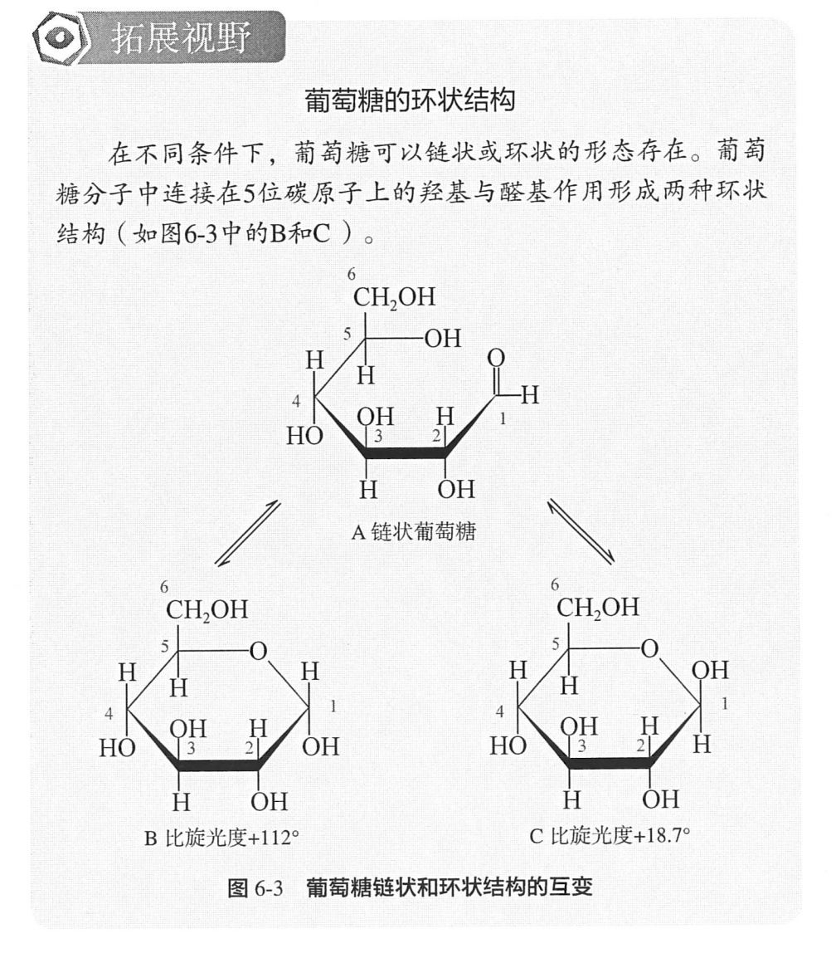
课本p142
在葡萄糖溶液中，链状的葡萄糖分子几乎全部转变为环状结构。

Slide 17

【乐于关注】
糖尿病称为现代疾病中仅次于癌症的第二杀手，全世界糖尿病患者约有1.25亿人,我国的糖尿病患者已超过4000万人。治疗和防治糖尿病的关键在哪里?
【善于思考】
检测尿液中的葡萄糖含量并及时治疗，合理膳食是防治糖尿病的关键。
医院里如何检测尿液中葡萄糖的含量呢？
糖尿病人是否就不能吃甜食了呢？

Slide 18
（二）果糖
果糖比葡萄糖甜得多，是天然存在的糖中最甜的一种,广泛分布在植物中，在水果和蜂蜜中含量较高。它的代谢不需要胰岛素的调节，因此对糖尿病患者无害。纯净的果糖为无色晶体。
分子式：
C₆H₁₂O₆
和葡萄糖互为同分异构体
结构简式：
CH₂—CH—CH—CH—C—CH₂
OH OH OH OH O OH
多羟基酮

Slide 19

注意：果糖中由于多羟基对 的影响，使得果糖也能发生银镜反应以及和新制Cu(OH)₂反应。
三、重要的低聚糖-二糖
通常把由不到20个单糖缩合形成的糖类化合物称为低聚糖，低聚糖彻底水解后将得到单糖。低聚糖中以二糖最常见。
二糖：由两个单糖分子之间脱去一分子水形成的
蔗糖、麦芽糖都是重要的二糖，蔗糖为白色晶体，麦芽糖是无色晶体，两者都易溶于水，都有甜味。

Slide 20
 | 蔗糖 | 麦芽糖
分子式均为C₁₂H₂₂O₁₁ 互为同分异构体
不含醛基(非还原性糖)
含醛基(还原性糖)
可以用银氨溶液或新制Cu(OH)₂区别蔗糖、麦芽糖
水解反应：
水解反应：
C₆H₁₂O₆ + C₆H₁₂O₆
(葡萄糖) (果糖)
稀硫酸
2C₆H₁₂O₆
(葡萄糖)
稀硫酸
C₁₂H₂₂O₁₁ + H₂O
C₁₂H₂₂O₁₁ + H₂O
水浴加热
水浴加热
(麦芽糖)
(蔗糖)
都是典型的二糖、都能水解生成两份单糖
蔗糖来源于甘蔗、甜菜
麦芽糖通过淀粉水解得到

Slide 21
四、重要的多糖
多糖水解能够生成多个单糖分子

Slide 22

 | 淀 粉 | 纤 维 素
分子通式
(C₆H₁₀O₅)_{n}
(C₆H₁₀O₅)_{n}
结构特征
无醛基、无羟基
无醛基、有羟基
n 值
几百到几千
约几千
相对分子
质量
几万到几十万
几十万到上百万
相互关系
n不同、结构不同、它们不是同分异构体
两者属类
它们属于多糖、天然有机高分子化合物、混合物

Slide 23

淀 粉
纤 维 素
化学
性质
1、无还原性
2、水解反应
H⁺
淀粉
葡萄糖
3、遇I₂显蓝色
淀粉水解程度的判断？

Slide 24
稀硫酸
NaOH溶液
银氨溶液
淀粉溶液
水解液
中和液
微热
水浴加热
碘水
酸性
现象
现象
结 论
碘 水
银氨溶液
淀粉尚未水解
溶液变蓝
未出现银镜
淀粉部分水解
溶液变蓝
出现银镜
淀粉完全水解
溶液不变蓝
出现银镜

Slide 25
淀 粉
纤 维 素
化学
性质
1、无还原性
1、无还原性
2、水解反应
2、水解反应(比淀粉难)
H⁺
淀粉
葡萄糖
浓硫酸
3、遇I₂显蓝色
纤维素
葡萄糖
淀粉水解程度的判断？
3、能发生酯化反应

Slide 26
纤维素的酯化反应
纤维素和硝酸反应的方程式：
OH
（C₆H₇O₂）
OH
＋
3n HNO₃
OH
n
O—NO₂
浓硫酸
＋
（C₆H₇O₂）
O—NO₂
3nH₂O
△
O—NO₂
n
纤维素硝酸酯
俗称：（硝酸纤维）

Slide 27
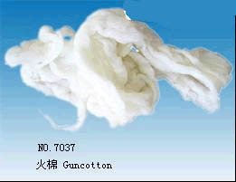
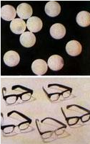
一种白色的纤维状物质，物
理性质与棉花基本相同；它的
爆炸威力比黑火药大2～3倍，
主要用作工业炸药和火药，例
如制爆胶、抛射药（柯达、巴
里斯泰火药等）、推进剂。
火棉
赛璐珞，即硝化纤维塑料，是塑
料的一种，由胶棉（低氮含量的
硝化纤维）和增塑剂（主要是樟
脑）、润滑剂、染料等加工制成。
透明，可以染成各种颜色，容易燃
烧。用来制造玩具、文具等。旧称
假象牙。

Slide 28
醋酸纤维
纤维素与醋酸反应方程式：
OH
＋
3n CH3COOH
（C₆H₇O₂）
OH
OH
n
OOCCH₃
浓硫酸
（C₆H₇O₂）
OOCCH₃
＋
3nH₂O
OOCCH₃
n
纤维素醋酸酯
俗称：（醋酸纤维）

Slide 29
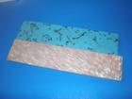
醋酸纤维素几乎能被运用于所有的服装面料中，从高级
成衣到高级时装。它被用来和天然纤维、人造的或合成
的纤维或纱线混纺，生产出了无数的梭织纤维面料，如：
中国绉纱、乔其纱、缎子、山东绸、华达呢、天鹅绒。
还有在针织服装方面，有质地精致的醋酸聚酰胺针织物，
加入莱卡的弹力针织物和弹力提花织物。设计师选择了
这些织物，是因为它们的手感、极好的悬垂性、舒适性、
光泽感等等。其主要用途：晚礼服正装、礼服、新娘礼
服、日常服装等等。

Slide 30
淀 粉
纤 维 素
用 途
食用、酿酒、制葡萄糖
可用于纺织工业、造纸工业，制火棉、胶棉、人造丝、人造棉等
淀粉酶
nC₁₂H₂₂O₁₁
2(C₆H₁₀O₅)_{n}+nH₂O
淀粉
麦芽糖
糖化酶
2C₆H₁₂O₆
C₁₂H₂₂O₁₁+H₂O
葡萄糖
麦芽糖
酒化酶
C₆H₁₂O₆ 2C₂H₅OH+2CO₂↑
葡萄糖 乙醇

